Slide 1
Innovation in der Bildung – ChatGPT & Co: Was muss sich ändern, damit das disruptive Potenzial von KI in der Schule Wirkung entfalten kann?
30.05.2023
Prof. Dr. Siegfried Handschuh
Prof. Dr. Sabine Seufert

Slide 2
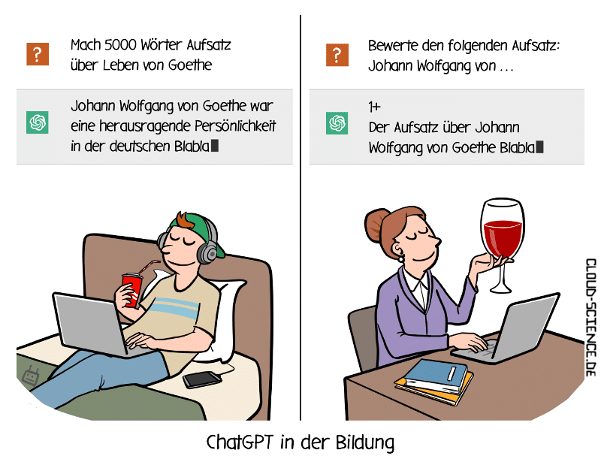
Zukunftsszenario entwickeln – Wie sieht Lernen künftig aus?
ChatGPT in der Bildung – Cartoon (cloud-science.de)

Slide 3
Agenda
TEIL I
Grundverständnis, Stärken & Schwächen?
TEIL II
Bildungsinnovation & Kompetenzen?
Ausblick & Fragen?

Slide 6
Agenda
TEIL I
Grundverständnis, Stärken & Schwächen?
TEIL II
Bildungsinnovation & Kompetenzen?
Ausblick & Fragen?

Slide 7
Agenda
Beispiele von ChatGPT & Co.?
Augmentation: Mensch-Maschine?
Kompetenzen: «Prompting Skills»?
Ausblick & Ihre Fragen?

Slide 8
KI-basierter Chatbot zur Unterstützung von Gruppenarbeiten
Tubo - Chatbot zur Unterstützung von Gruppenarbeiten - YouTube

Slide 9
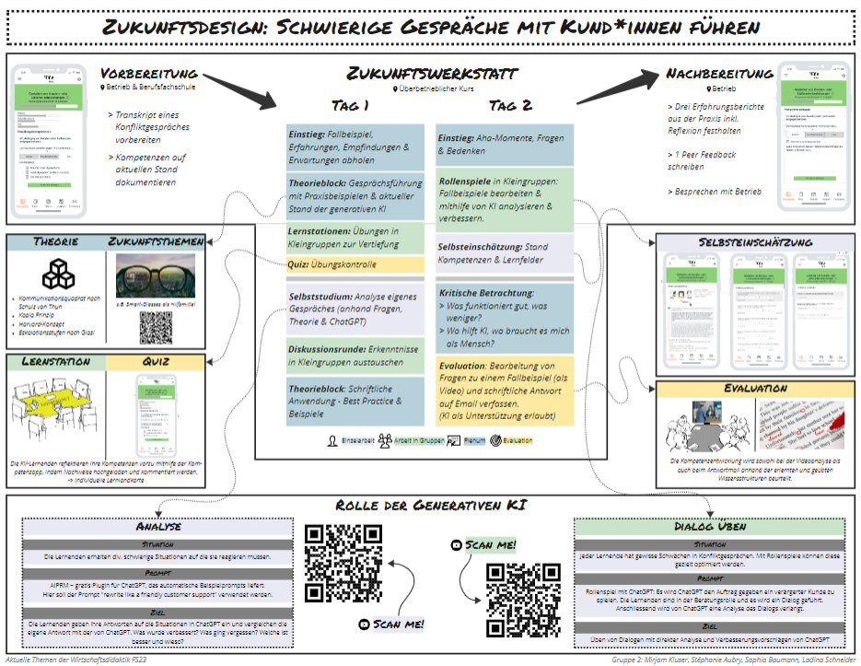
Beispiel 1
In Anlehnung an: Center for Humane Technology. (2023, April 4). The A.I. Dilemma - March 9, 2023 [Video]. YouTube. https://www.youtube.com/watch?v=xoVJKj8lcNQ

Slide 11
Beispiel 2: Lehrerbildung

Slide 12
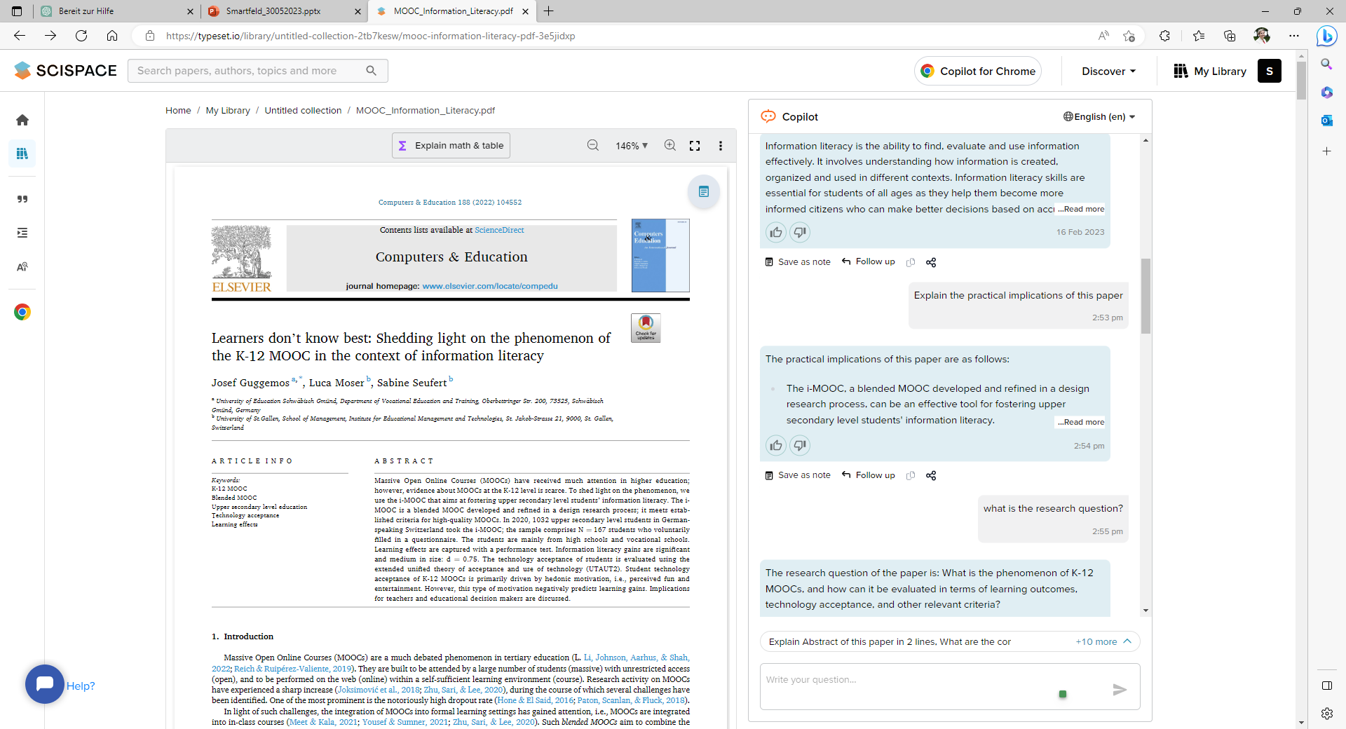
Assistenzsysteme: Co Pilot "Scispace"
https://typeset.io/

Slide 13
Assistenzsysteme: Virtual AI Robot – Digitaler Coach

Slide 14
Assistenzsysteme: Robotersteuerung mit Sprache
Prototyp: PaLM-E
(von Google) für Serviceroboter
Quelle: https://palm-e.github.io

Slide 15
Generative KI wie ChatGPT…
Ehemals getrennte Gebiete…
… verschmelzen zu einem.
Computer Vision
Spracherkennung
fMRI
Videos
DNA
Biometrische Daten
Robotik
Bilderzeugung
Sprachsynthese
Text aus dem Internet
Code
Bilder
…
Musikgenerierung
Robotik
Musik
Ton
Aktienmarkt
«Total decoding and synthesizing of reality»
«You can treat everything as language»
Generative Large Language Multi-Modal Model
In Anlehnung an: Center for Humane Technology. (2023, April 4). The A.I. Dilemma - March 9, 2023 [Video]. YouTube. https://www.youtube.com/watch?v=xoVJKj8lcNQ

Slide 16
Agenda
Beispiele von ChatGPT?
Augmentation: Mensch-Maschine?
Kompetenzen: «Prompting Skills»?
Ausblick & Ihre Fragen?

Slide 17
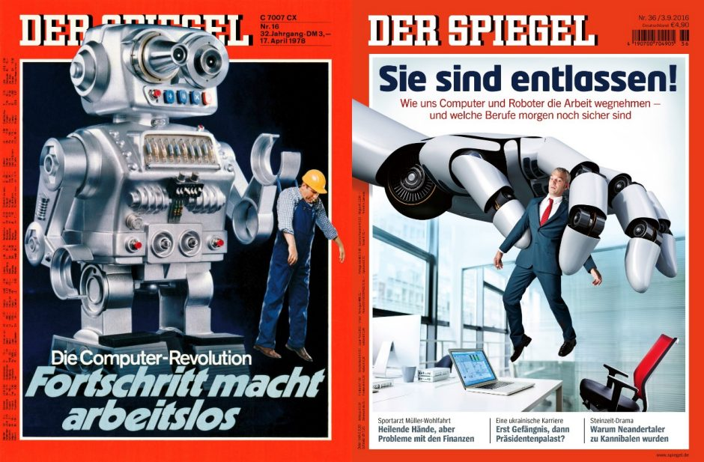
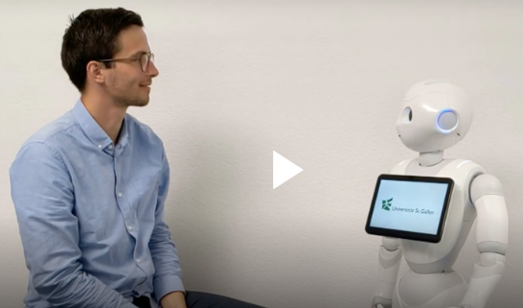
Augmentation: Zusammenarbeit Mensch-Maschine
https://www.ibb.ch/ (Social Robot Lexi)
Augmentation
Erweiterung der Möglichkeiten «Positivsummenspiel»
Gelungene Partnerschaft von Mensch und Maschine entwickeln, die auf Synergie durch komplementäre Kompetenzen beim Menschen abzielt
Substitution
Mensch wird durch intelligente Maschinen ersetzt
«Nullsummenspiel»

Slide 18
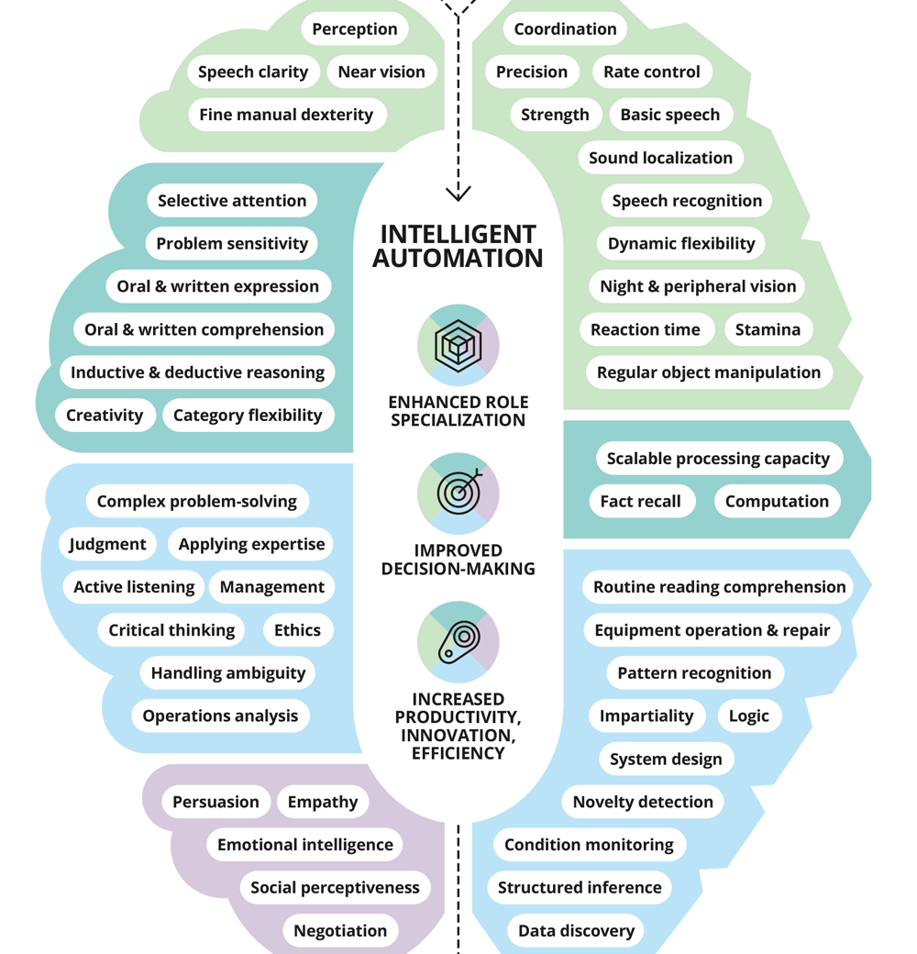
Future Work: Menschen & Smart Machines – «Hybride Intelligenz»
Kreatives Denken
Maschinen
Psychomotorische, sensorische & physische Fähigkeiten
Kognitive Fähigkeiten
Inhalte- / Prozess- / System- bezogene Fähigkeiten
Menschen
Künstliche Intelligenz (KI)
Kritisches Denken
Soziale Fähigkeiten
Quelle: https://www2.deloitte.com/us/en/insights/focus/tech-trends/2018/no-collar-workforce.html

Slide 19
Augmentation: Mensch-Maschine Zusammenarbeit
KI zur Entlastung:
Stark strukturierte Aufgaben
Routineentscheidungen
Nimmt dem Menschen Arbeit ab (Entlastung)
Schafft neue Ressourcen frei
Beispiele: Erstellung Videos mit Avatar, Generierung von Quizzes, einfache Empfehlungen für Inhalte, etc.
Mensch behält die Hoheit:
Übernahme durch Maschine ethisch unerwünscht
Beispiele: Bewertung von Kompetenzen, Beurteilungen in Qualifikations- verfahren, Entwicklungsgespräche, emotionale, motivationale Förderung, Umgang mit Konflikten
„Augmentation“: KI als Partner
Semi-strukturierte Aufgaben
Mensch und KI arbeiten zusammen, lernen auch voneinander
Beispiele: Gemeinsame Erstellung Prüfungsaufgaben, KI-basierte Korrekturhilfen, Analytics für adaptives Coaching

Slide 20
Agenda
Beispiele von ChatGPT?
Augmentation: Mensch-Maschine?
Kompetenzen: «Prompting Skills»?
Ausblick & Ihre Fragen?

Slide 21
Sprachmodelle und Generative KI
Meta- Kompetenzen
“Prompting Skills”
Kompetenzen
Nutzer:innen
Texte
Bilder
Videos
Code
Musik
…
«Prompts»
«Outputs»
Web Services
“Prompt Engineering”
“Finetuning”
ChatGPT
Sprachmodell
(generativ, vortrainiert)
GPT-4

Slide 22
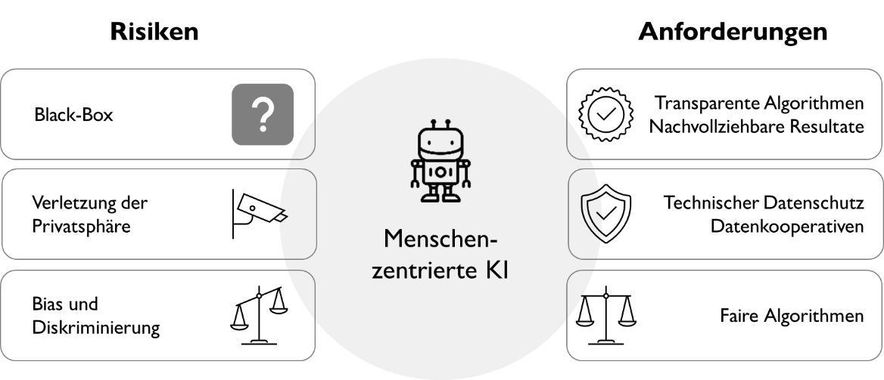
KI Wertschöpfungskette
KI-
Entwickler:innen
KI-
Serviceanbieter
Professionelle Nutzer:innen
Nicht-professionelle Nutzer:innen
Empfänger:innen
von KI-Ergebnissen
Informatik-
Kompetenzen
Berufsfeld / Domäne
“Prompt Engineering”
Berufsfeld / Domäne
“Prompting Skills”
Allgemeinbildung
“Prompting Skills”
Rechte hinsichtlich KI-Entscheidungen
«KI Literacy»
KI Ethik / Regulierung

Slide 23
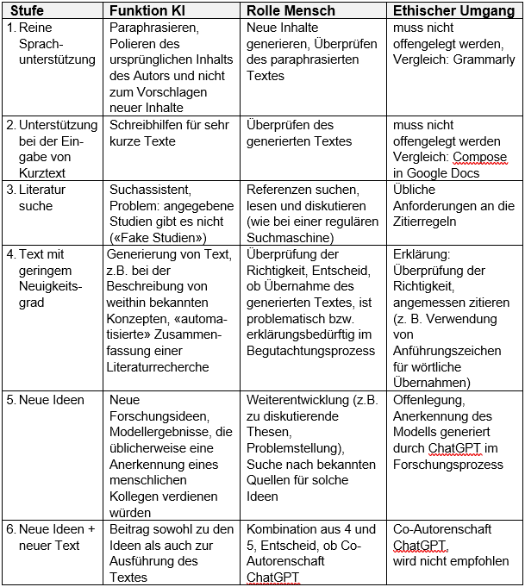
Ethischer Umgang mit KI-Schreibtools?
Neue Eigenständigkeits- erklärung an der HSG: Angabe von KI-Hilfen
Orientierung der ACL (Association for Computational Lingustics) für den ethischen Umgang

Slide 24
Kompetenzen im Umgang mit generativer KI
Sozialer Kontext
Digitale, multimodale
Artefakte
Schaffung neuer Werte
Personale, soziale Kompetenzen
Verantwortungsübernahme
KI Einstellungen
KI Ethik
Menschenzentrierte
Überlegungen
Text Genres
Genres der Konversation
Genres in der Literatur
Art Genres
Musik Genres
Film, Video Genres
Game Genres
Software Genres
Computational Models
Genre «Data Stories»
Genres von KI-Agenten (Chatbots)
Genres der physischen Artefakte (Robotics)
…
Genre Wissen+
Interdisziplinäres
Wissen+
Metakognitives
Wissen
Rhetorisches
Wissen+
Fachspezifisches Wissen+
Deklarativ: Was?
Prozedural: Wie?
Konditional: Warum?
Genre
Kreation
Expertise
Formales
Wissen+
Epistemisches
Wissen+
Prozedurales
Wissen+
(+ = ergänzt um KI Wissen)
Weltwissen
Sprachen
KI
Ko-Kreation mit KI: «Prompting Skills»
Learning Compass 2030 - Organisation for Economic Co-operation and Development (oecd.org);
Gymnasium Helveticum: GH_2023_02_d.pdf (vsg-sspes.ch)

Slide 25
Agenda
Beispiele von ChatGPT?
Augmentation: Mensch-Maschine?
Kompetenzen: «Prompting Skills»?
Ausblick & Ihre Fragen?

Slide 26
Experimentieren: «Prompting Guides»
Unlocking the Power of Generative AI Models and Systems such as GPT-4 and ChatGPT for Higher Education - A Guide for Students and Lecturers
Einsatz von ChatGPT in der Lehre
A teacher’s guide to ChatGPT and remote assessments
ChatGPT for Learning and Teaching
Prompting Higher Education Towards AI-Augmented Teaching and Learning Practice (uow.edu.au)

Slide 27
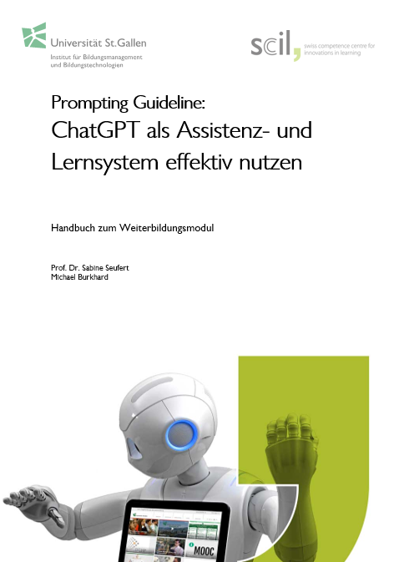
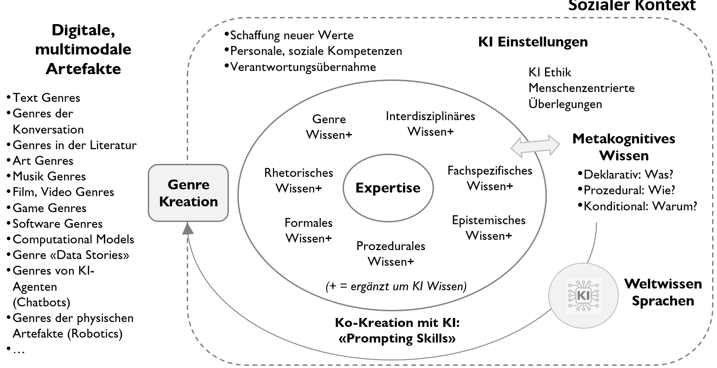
Experimentieren: «Prompting Guides»
https://www.scil.ch/aktuelles/scil-beitrag/prompting-guideline-chatgpt-als-assistenz-und-lernsystem-effektiv-nutzen/

Slide 28
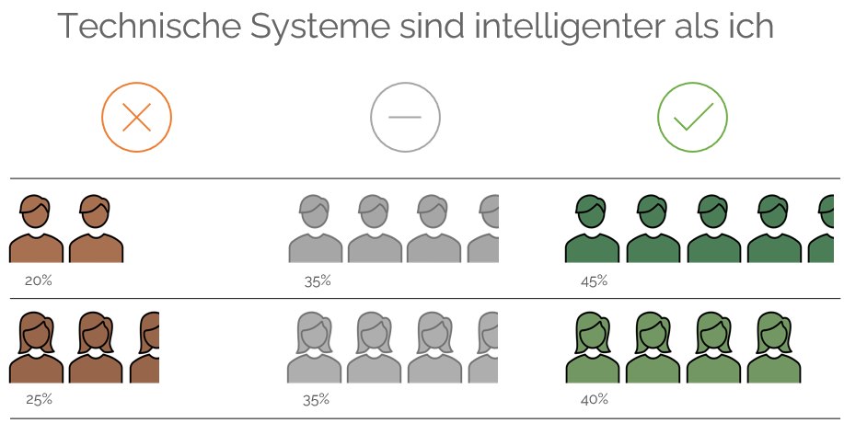
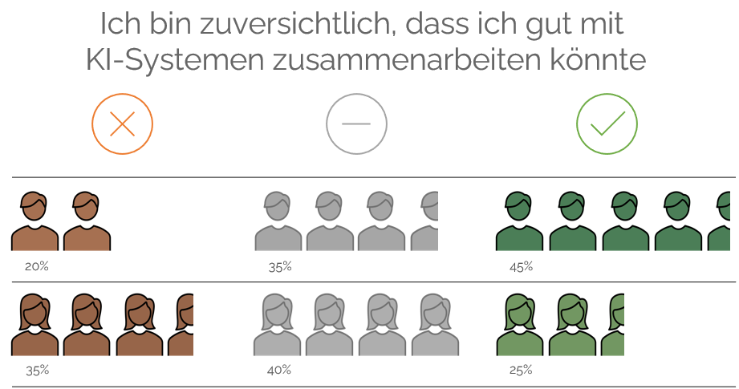
Kompetenzaufbau KI: Rolle Lehrkräfte
Ergebnisse Studie
Datenerhebung Nov/Dez. 2022
Gemeinsam mit P. Emmenegger (HSG)
N=2144 | Alter: 14-15 | Stufe Sek I

Slide 29
AI in Education Lab
Prof. Dr. Sabine Seufert
Institut für Bildungsmanagement
und Bildungstechnologien (IBB-HSG)
Universität St.Gallen
St. Jakob-Strasse 21
CH-9000 St.Gallen
Web: www.ibb.unisg.ch
Mail: sabine.seufert@unisg.ch
Prof. Dr. Siegfried Handschuh
Institut of Computer Science (ICS-HSG)
Universität St.Gallen
Rosenbergstrasse 30
CH-9000 St.Gallen
Web: www.ics.unisg.ch
Mail: siegfried.handschuh@unisg.ch

